Slide 1





E行天下
旅行社管理系统
2250420 陈君
2153487 丁一珉 2252209 罗骏超 2252695 薛锦烨 2252942 廖秋实 2253878 方易 2253092 代仲杰 2253880 曹舒涵 2253893 苗君文 2250753 宋宇然

Slide 2


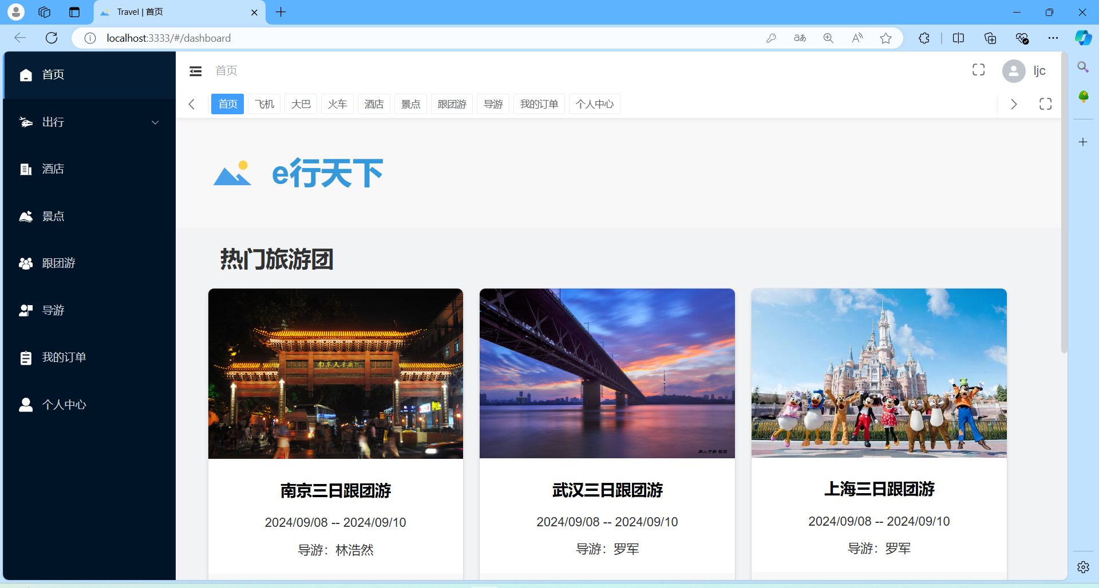

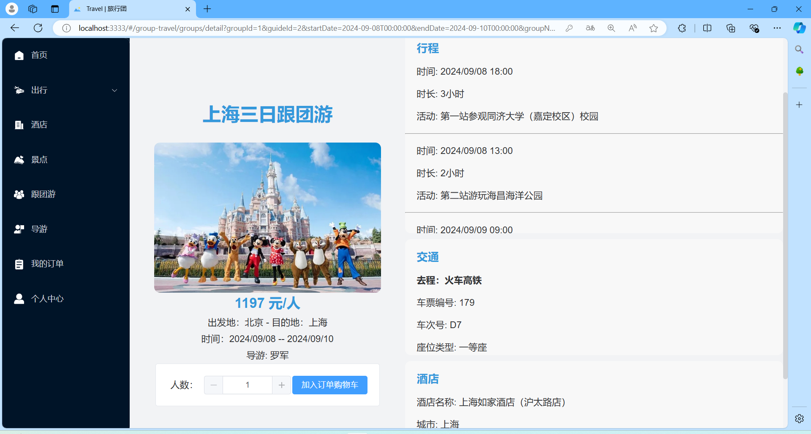
系统简介
e行天下是一个综合性旅游管理平台，旨在为游客、导游和旅行社管理员提供便捷、高效的旅行管理服务。系统采用B/S架构，涵盖了用户信息管理、自由行预订、订单管理、旅行团管理、导游管理、热门推荐等核心功能。通过系统，用户可以轻松完成各类旅游产品的预订和管理，导游可以查看并管理导游订单，管理员则可以管理旅行团、城市、景区、酒店等旅游资源，并监控订单数据。

Slide 3



管理端功能性需求
交通管理
景点管理
酒店管理
景区信息，包括名称、所在城市、等级、简介等
行程信息、票务信息等
酒店信息，包括名称、类型、地址、简介等
旅行团管理
城市管理
用户、导游管理
旅行团信息，包括旅行团名称、价格、时间、导游、酒店、行程、票务等
城市信息，包括城市名称、所在省份及城市简介
用户名称、头像、注册时间等；导游姓名、简介、表现、价格、薪酬、经验等

Slide 4
用户端功能性需求
跟团游选择
酒店选择
车票选择
可查看跟团游详细信息（行程、交通、酒店等），预订跟团游，提供推荐跟团游
查询酒店、选择入住时间与退房时间
各类交通（飞机、大巴、火车），可选择出发时间等
景点选择
导游选择
订单管理
可根据城市查看相关景点，预订住宿酒店
可查看导游基本介绍、价格、星级等信息，自定义服务内容
可查看全部订单、按多种条件筛选、可取消、支付、退款订单

Slide 5
导游端功能性需求
订单管理
可按订单号搜索订单、按用户、订单类型（导游、跟团游）、服务日期筛选订单
查看个人服务信息：名称、价格、工资、介绍、电话号码、所在地区；可编辑部分信息
个人中心

Slide 6





非功能性需求
高效性能
观感性
系统采用异步编程模式，通过 .NET Core 提供的高并发处理能力，支持大量用户同时访问和操作，提升系统响应速度。
高效性能
基于element-plus设计统一组件、风格一致
可用可靠
可扩展性
可用性与可靠性
可扩展性
系统部署在云服务器上，保障高可用性，并具备备份和恢复功能以避免数据丢失。
系统设计为模块化结构，便于后续功能扩展和维护。新增功能可无缝集成到现有架构中。

Slide 7
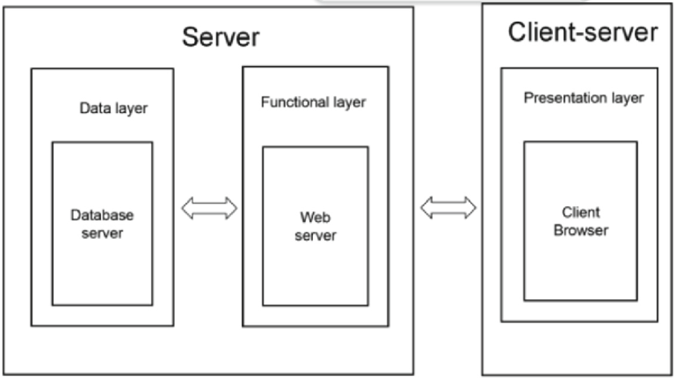




系统架构
采用B/S架构
客户端（浏览器）：通过浏览器向 Web 服务器发起请求，用户可在图形界面中进行交互操作。
Web服务器：基于 IIS（Internet Information Services） 部署，运行前后端应用，处理客户端请求并与数据库交互。
数据库服务器：采用 Oracle 19c 数据库，负责存储用户信息、订单信息、景区、酒店等数据，支持高效查询和管理。
发展之三
发展之四
Notes:
本项目采用B/S架构：在数据库服务器上搭建数据库来存储和管理数据，在Web服务器上部署前后端应用程序来和数据库进行交互，客户机通过浏览器访问Web服务器上的应用程序。在实现上，数据库服务器和Web服务器这两层都在同一台运行Windows Server 2022的云服务器上搭建：其中数据库服务器采用Oracle 19c；而Web服务器则使用Windows Server 2022提供的互联网信息服务（IIS）功能实现，既部署了后端的Web API，也部署了前端的客户端应用。

Slide 8





前端技术路线
Vue.js
Axios
负责构建用户界面，动态渲染数据，提升用户体验。
用于前端与后端 API 的交互，处理 HTTP 请求与响应。
Element UI
HTML5/CSS3
提供高效的用户界面组件库，使页面开发简洁高效。
实现页面的基础布局与样式，通过响应式设计适配不同终端设备。
Notes:
前端使用了 Vue.js 作为主要框架，基于现代化的单页面应用程序（SPA）架构。

Slide 9



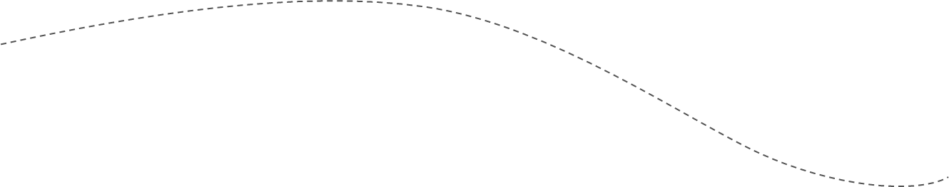


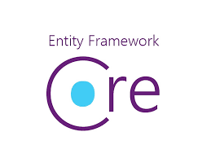
后端技术路线
后端基于 .NET Core 和 EF Core 进行开发，采用 MVC（模型-视图-控制器）架构模式
01
02
ASP.NET Core
EF Core
03
用于构建 Web API，处理客户端请求和业务逻辑。
用于数据库的对象关系映射（ORM），简化数据库操作，并通过异步编程优化性能。
IIS
Internet Information Services 作为 Web 服务器，部署后端 API 和前端应用，负责接收客户端请求并与数据库交互。
Notes:
本项目使用.NET Framework和C#编程语言，依托ASP.NET Core编写符合模型-视图-控制器框架（MVC）的Web API。为实现与数据库的交互，采用EF Core完成从数据库模式到C#类的对象关系映射（ORM）。在MVC框架中，模型层由数据库中的各个关系经ORM映射而来的各个模型类和数据库上下文组成；控制器层使用EF Core提供的方法异步地操纵数据库上下文，从而直接和数据库交互，一方面异步编程使后端能够充分利用处理器、更高效地处理同时到达的请求，另一方面EF Core避免了使用动态SQL或嵌入式SQL而引发的操作繁琐、易受注入式攻击等问题，也简化了异常处理逻辑；视图层的构建，则是由前端调用发布到IIS服务器上的Web API获取数据，再将其反映在图形用户界面上。

Slide 10






团队协作
前端后端
需求驱动
各前端有对接的后端同学，便于api需求编写；前后端共同负责测试，确保稳定性和安全性。
以用户故事为需求核心进行开发，删除无意义的功能，逐渐扩充功能。
团队管理
代码管理
集中开发时期每日开会，上报进度与规划，使用飞书、腾讯会议进行团队协作，通过wakatime促进生产力。
开发初期编写git多人使用文档，促进团队协作，使用GitHub组织维护代码。

Slide 11
项目演示

Slide 12
请老师批评指正

